Slide 1

Использование кубика Блума для развития познавательной активности детей старшего дошкольного возраста

Slide 2
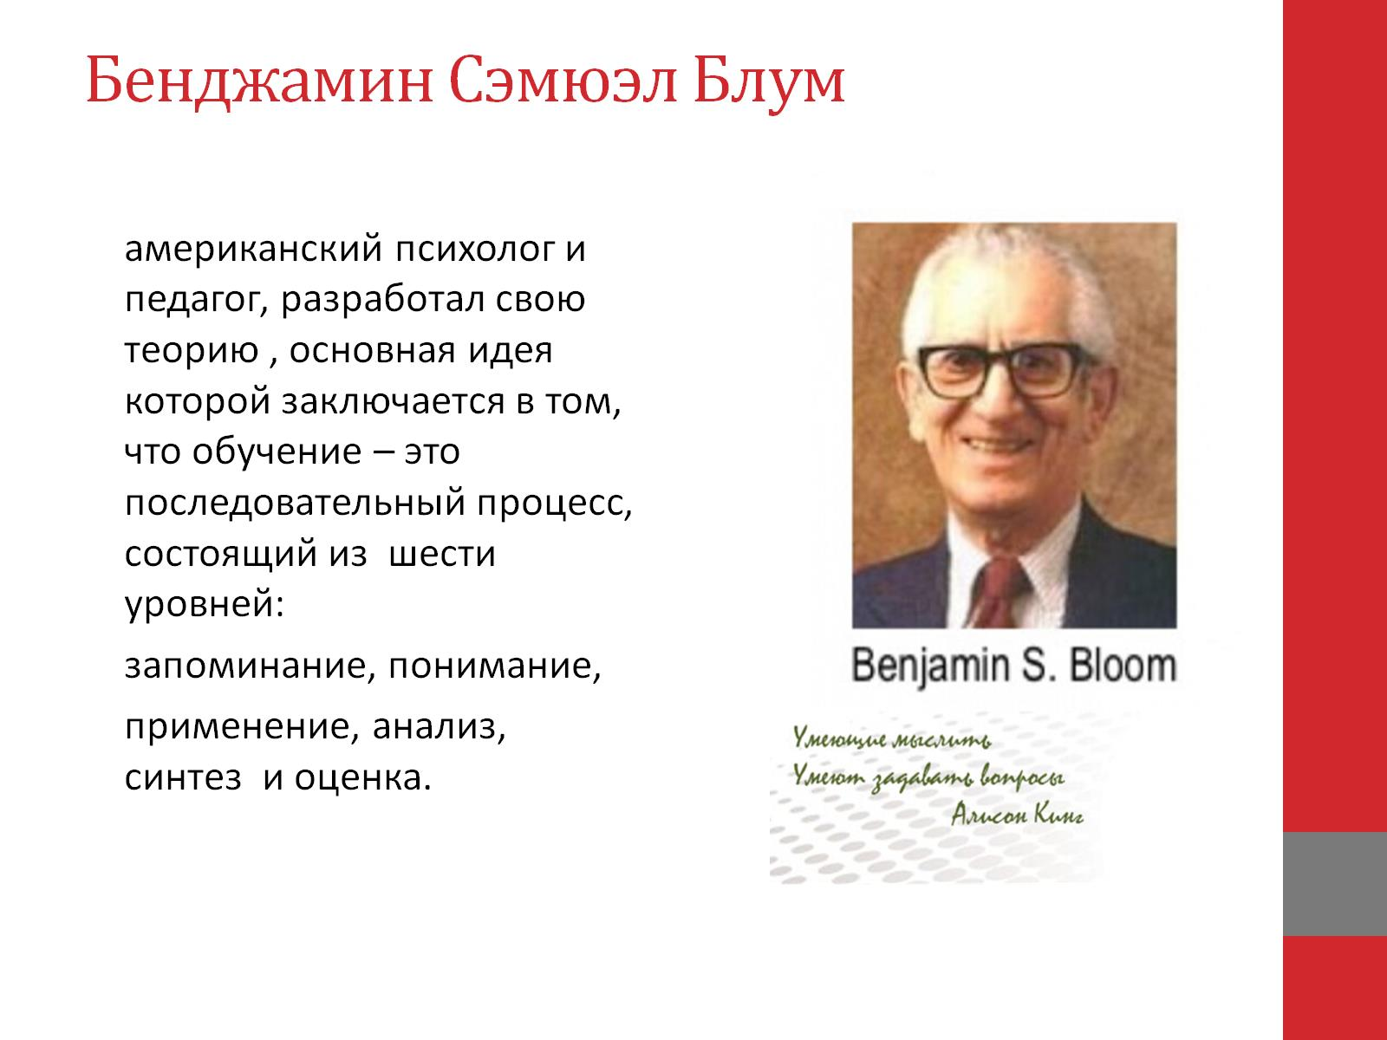
Бенджамин Сэмюэл Блум

Slide 3
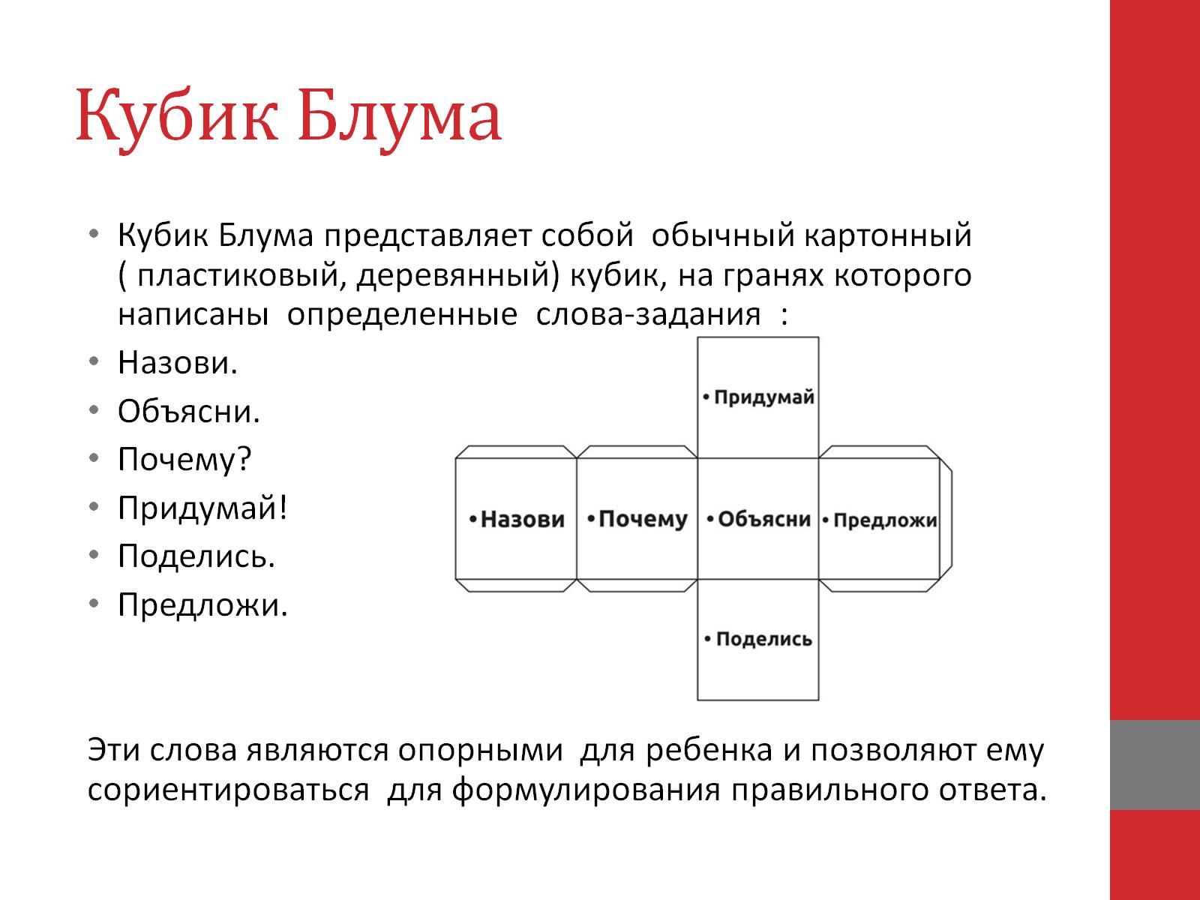
Кубик Блума

Slide 4
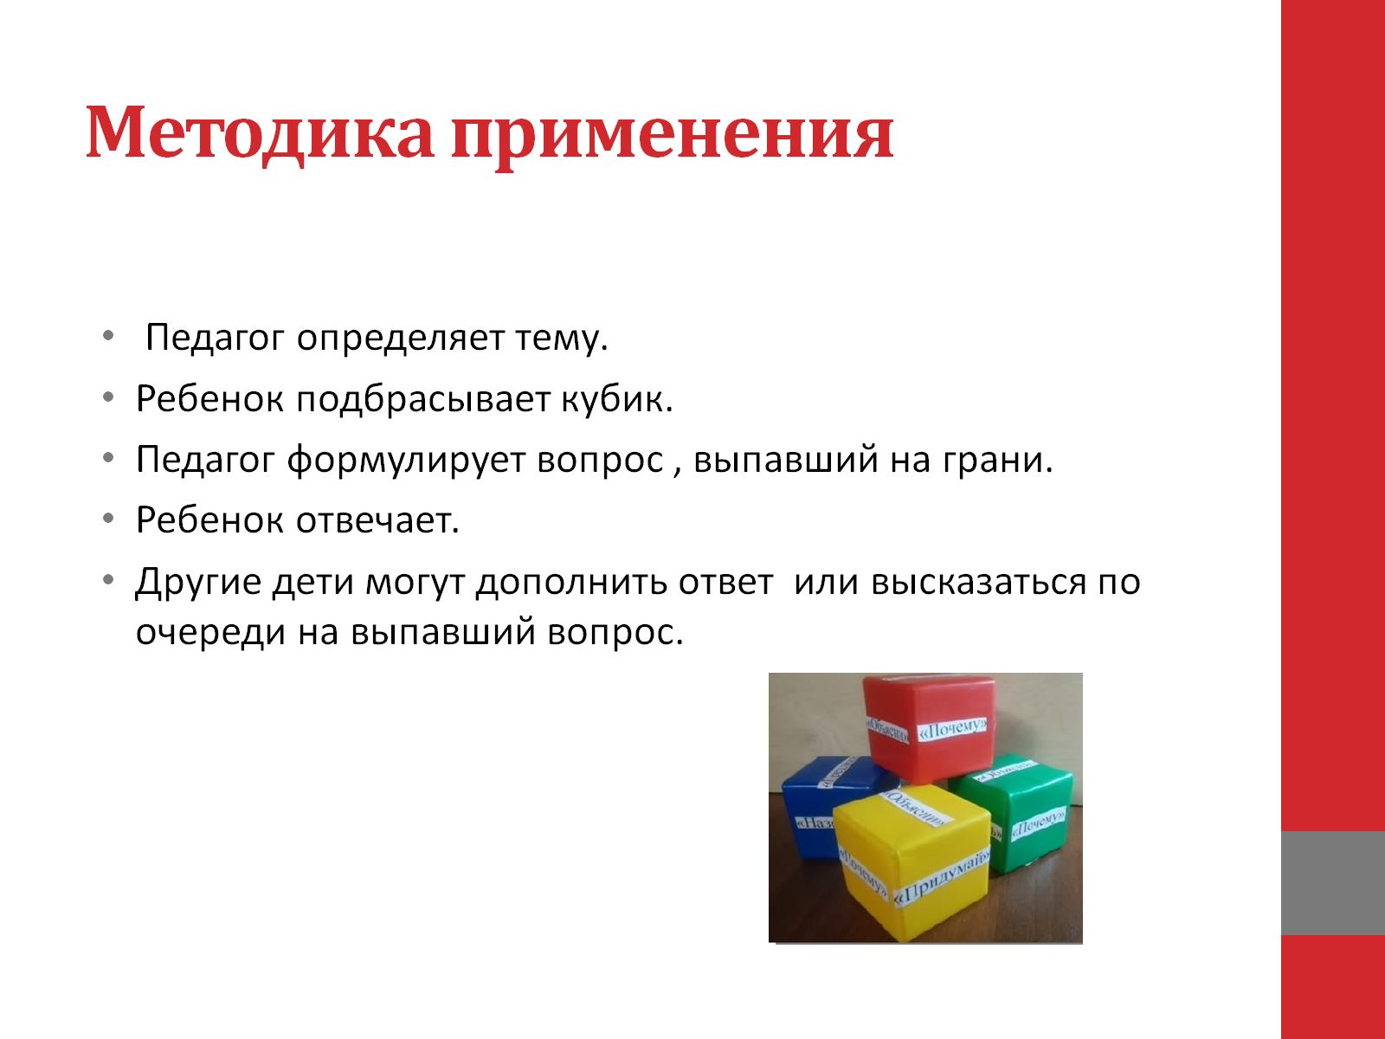
Методика применения

Slide 5
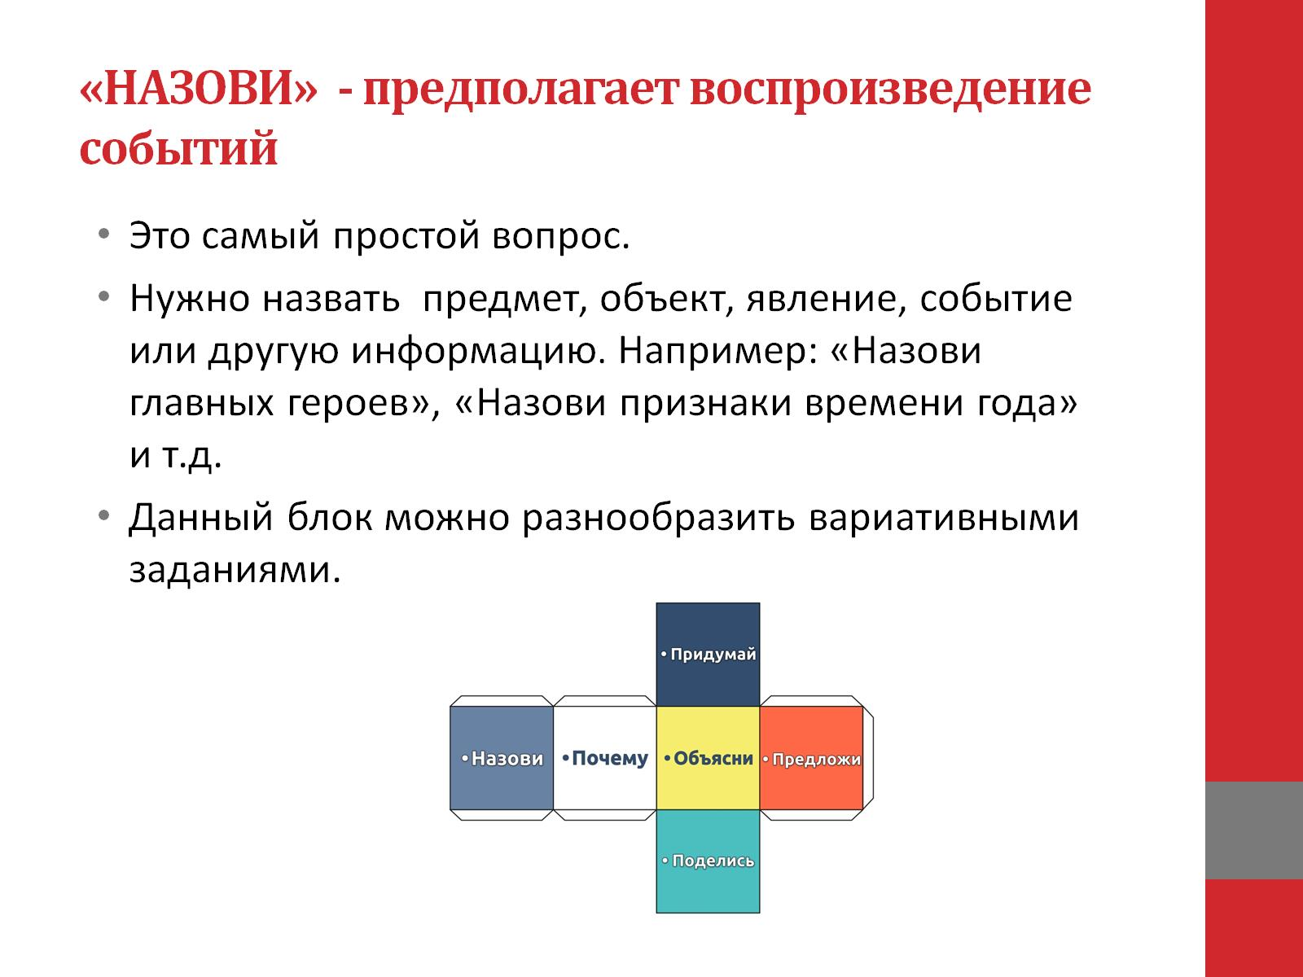
«НАЗОВИ» - предполагает воспроизведение событий

Slide 6
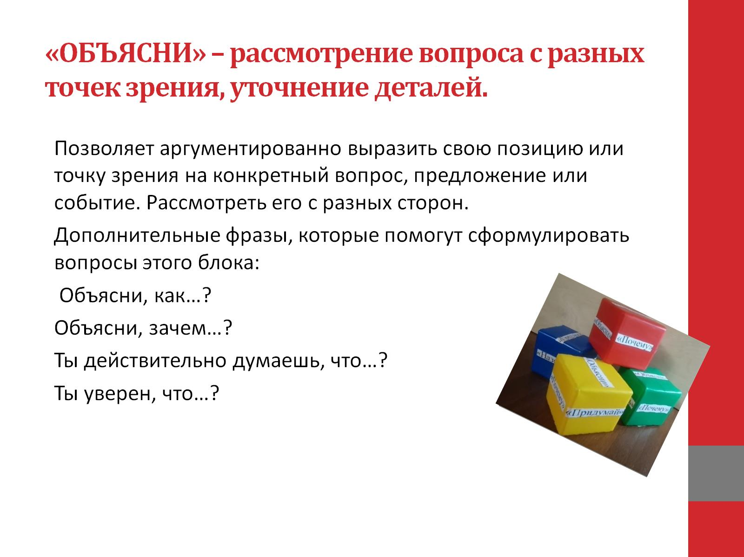
«ОБЪЯСНИ» – рассмотрение вопроса с разных точек зрения, уточнение деталей.

Slide 7
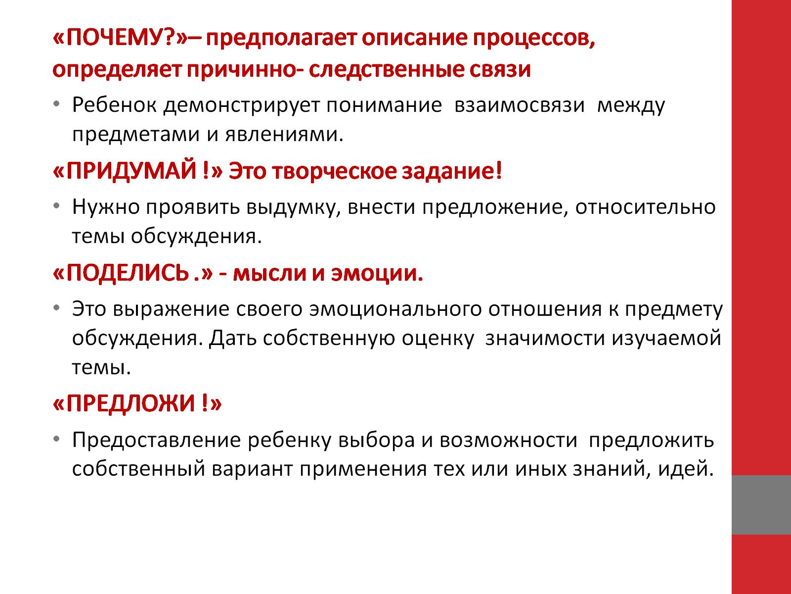

Slide 8
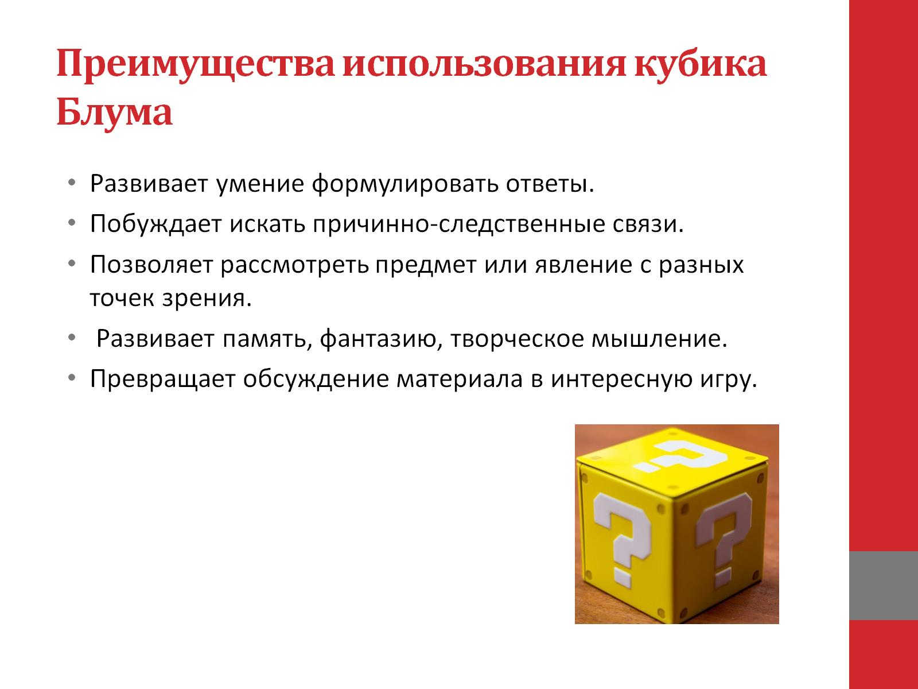
Преимущества использования кубика Блума

